Slide 1
МОУ СОШ № 78
Учитель английского языка
Рик О. В.
Тема: «Исследование происхождения слова Moscow» 6 класc
К учебнику «Rainbow English»

Slide 2
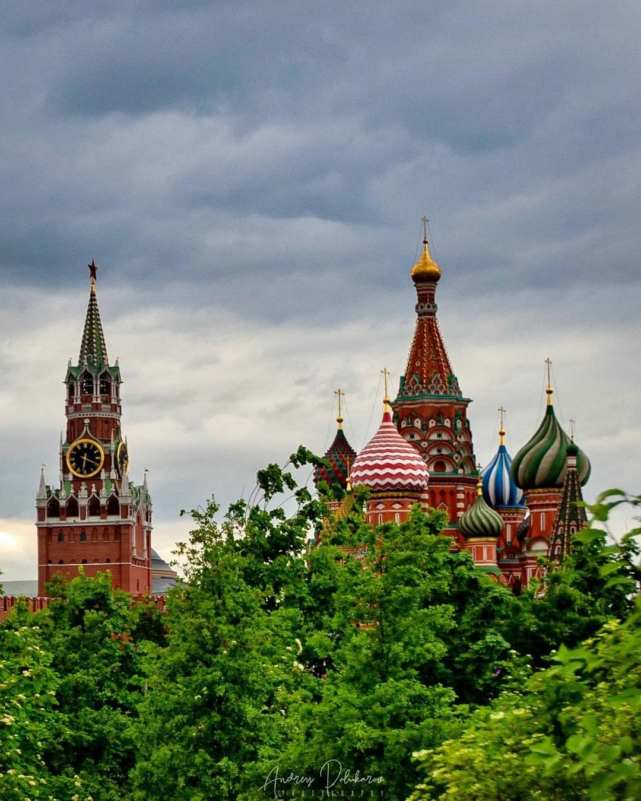
Moskva, Moskov или Moscow?

Slide 3
Город Москва по-английски звучит как «Moscow»
Мои ученики часто спрашивают меня почему так произошло?

Slide 4
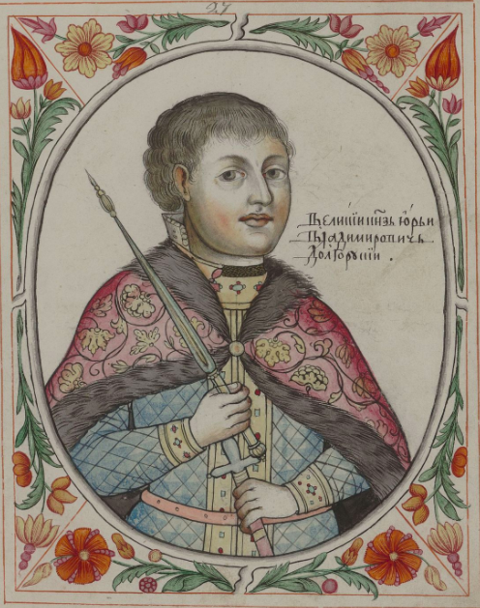
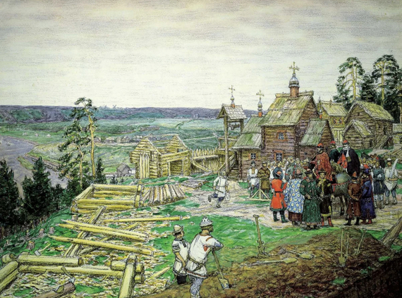
Заглянем в историю!
Изначально, город, основанный Юрием Долгоруким, назывался «град Москов». Юрий очень любил «Москов» и активно приглашал своих союзников-иностранцев в свой новый город, рассылая им письма с приглашениями.

Slide 5
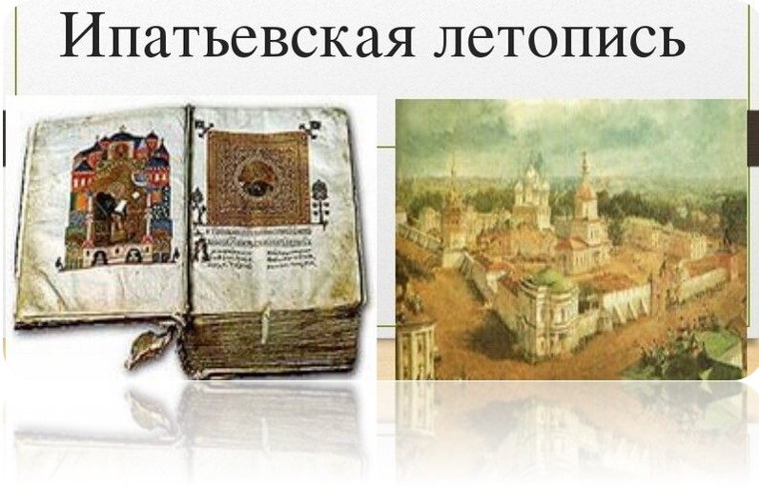
Вот цитата из Ипатьевской летописи 1147 года:
Вспомним историческую фразу князя Юрия Долгорукого «Приходи ко мне, брате, в Москов» в грамоте 1147 года. Современное и привычное звучание столицы датируется лишь 14 веком.

Slide 6
Как известно в английском языке нет падежей, поэтому, романо-германские народы решили оставить название русского «града» в первоначальном облике, как в письмах Юрия - «Moskov».

Slide 7
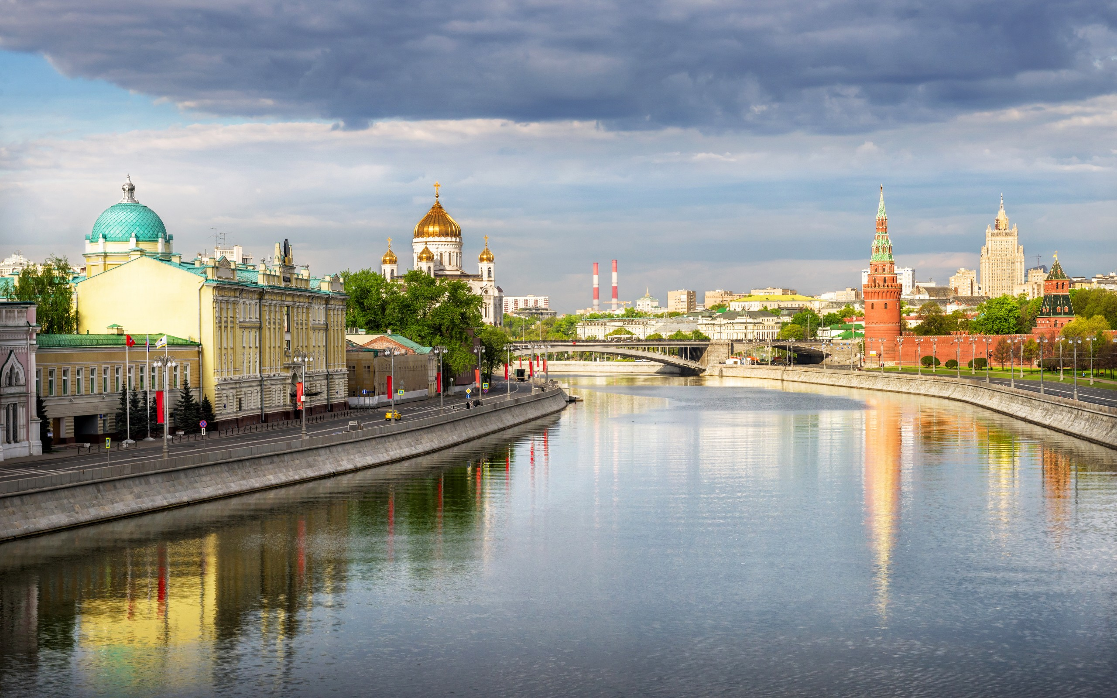
Раннее упоминание реки, княжества и города звучало тоже именно «Москов», а на английском Moskva River

Slide 8
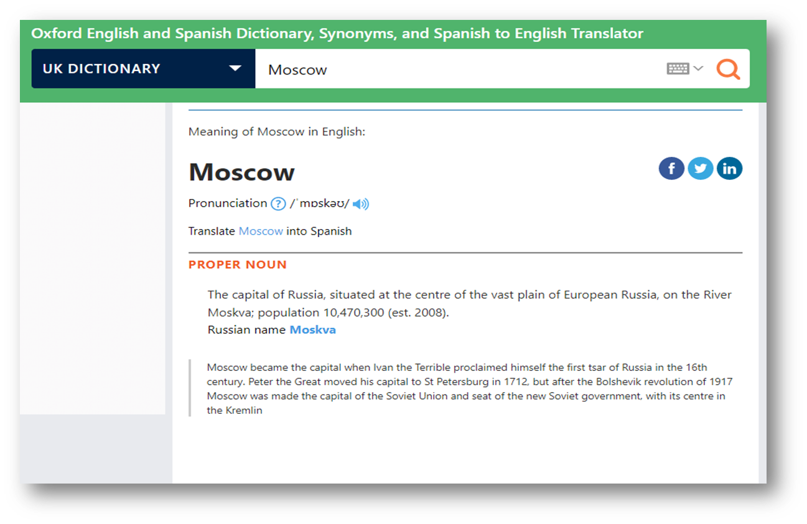
В Оксфордском словаре иностранцы пишут название Москвы как Moscow.

Slide 9
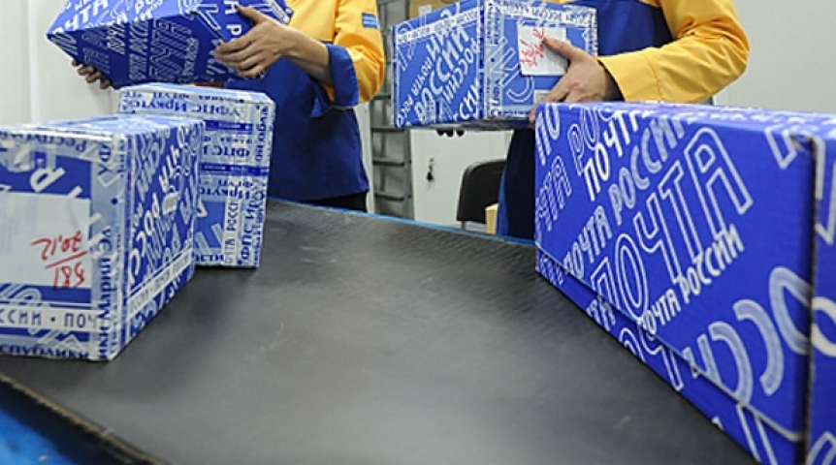
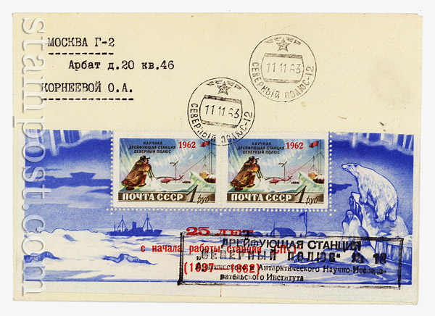
Хотя на почтовых отправлениях из США и других англоязычных стран, пункт назначения столица России указывается Moskva (Russian Post)

Slide 10

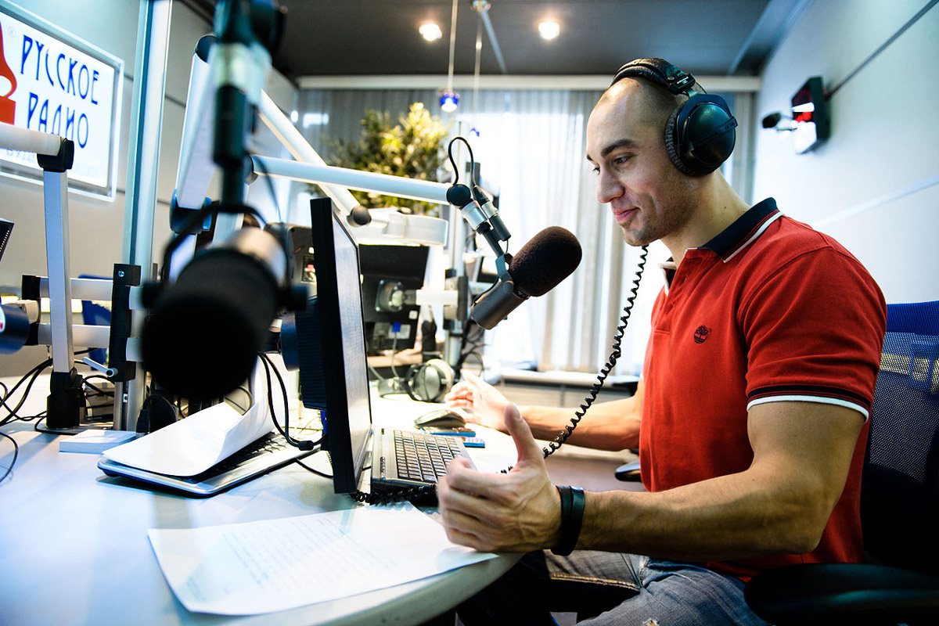
А сайт радиостанции Москвы в FM диапазоне по-английски называется MOSKVA.FM.

Slide 11
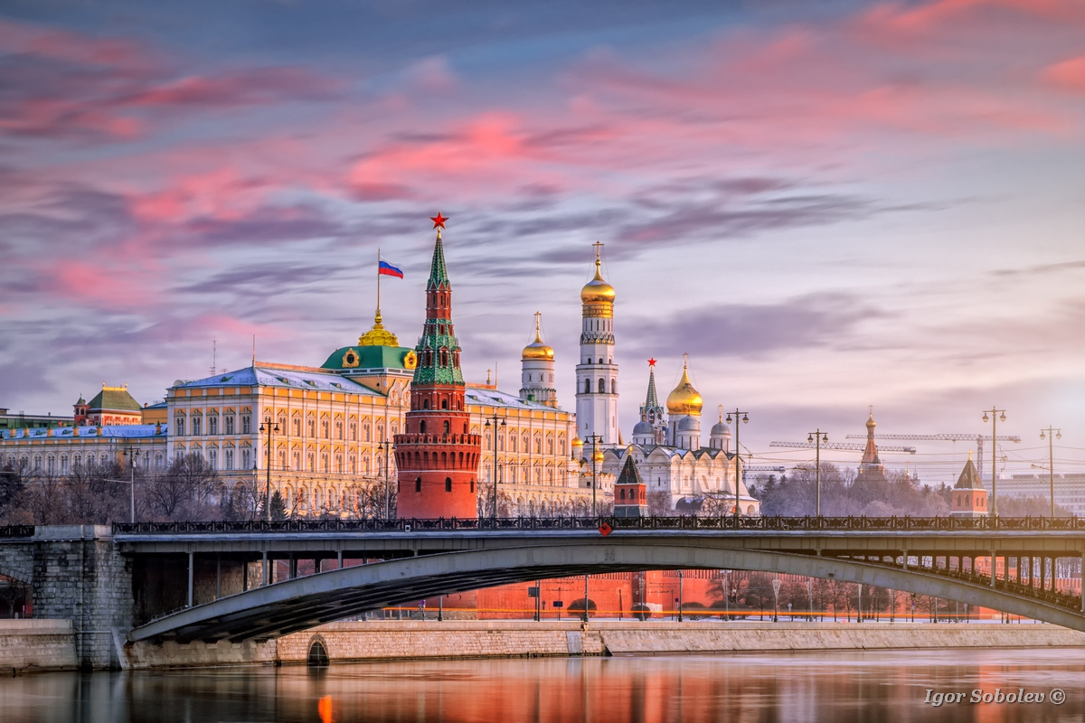
А многие историки объясняют превращение слова «Moskov» в «Moscow» простой грамматической ошибкой!

